Slide 1
Гібридизація тварин
Презентацію підготувала
Студентка 2 курсу ТВППТ, 1 ГРУПИ
Іллюк Юлія

Slide 2
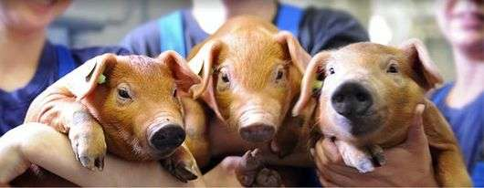
Гібридизація
Гібридизація - процес одержання гібридів, який грунтується на об'єднанні генетичного матеріалу різних клітин або організмів. Гібриди утворюються в результаті статевого процесу або з'єднання нестатевих клітин. Гібридизація можлива як у межах одного виду - внутрішньовидова, так і між особинами різних видів - міжвидова або віддалена.
Це процес одержання нащадків унаслідок поєднання генетичного матеріалу різних клітин або організмів. Гібриди утворюються в результаті статевого розмноження або поєднання нестатевих клітин. В останньому випадку ядра таких гібридних клітин можуть зливатися або ж залишаються відокремленими .
Вона можлива як у межах одного виду (внутрішньовидова), так і між особинами різних видів і навіть родів (міжвидова, або віддалена). У свою чергу, внутрішньовидове схрещування буває спорідненим і неспорідненим.

Slide 3
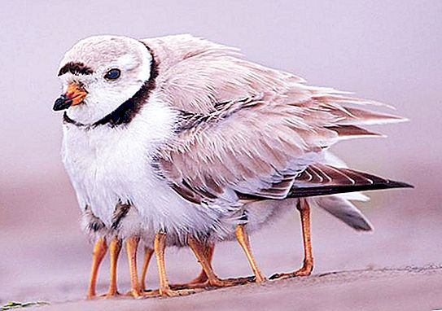
Величезна різноманітність тваринного світу не зупиняє людину в проведенні експериментів для створення нових видів. Іноді гібриди тварин створюють з практичною метою, часом вченими рухає цікавість і бажання отримати незвичайну, ніким не бачену особина.
Схрещують представників не тільки різних видів, а й пологів. Висловлюються думки про перспективу отримання гібридів людини і тварини, але ця тема викликає відторгнення суспільства, як і клонування людей.

Slide 4
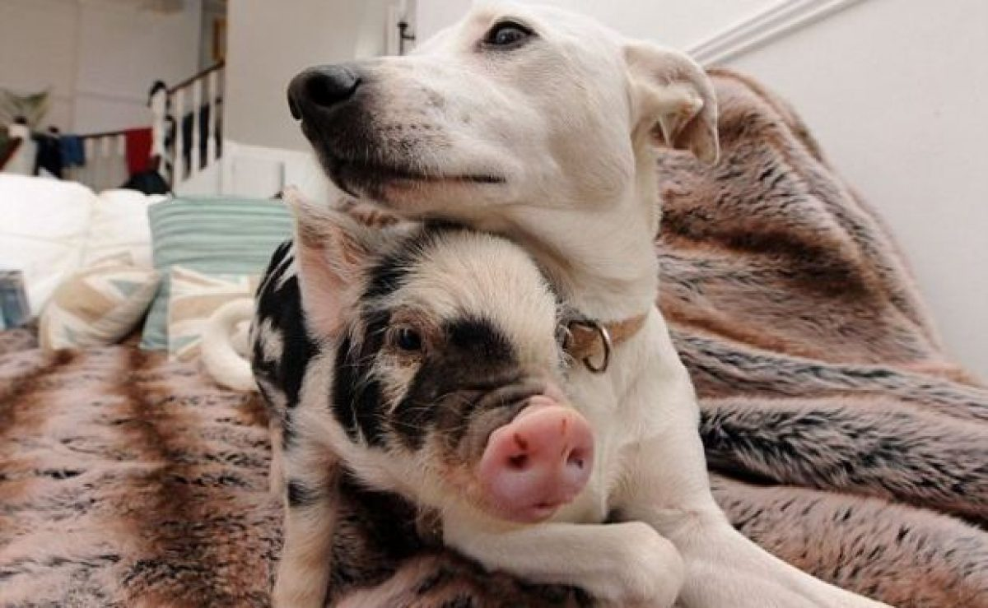
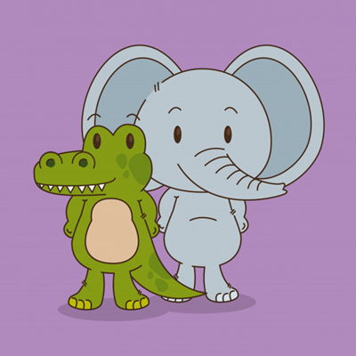
Поняття «гібрид» з точки зору науки визначається як формування живої клітини або організму в результаті взаємодії відмінних генетичних форм. Відома і популярна гібридизація рослин і найпростіших водних мікроорганізмів. Серед міжвидових, а іноді і міжродових гібридів тваринного світу трапляються дуже незвичайні і цікаві екземпляри. Таке «змішання крові» відбувається і в природі, але більшу кількість створено зусиллями людини.
Очікувати появи собаки з головою свині або крокодила з вухами слона безглуздо. Гібридне потомство може з'явитися тільки за умови, що схрещуються види мають подібні генетичні набори хромосом. Найближчі родичі по біологічної класифікації можуть дати потомство, іноді навіть здатне до відтворення між собою.

Slide 5
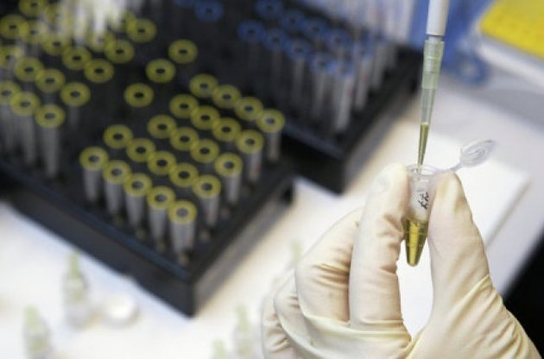
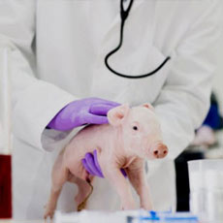
Перші спроби створення гібридів здійснювалися ще в XVII столітті німецьким вченим в області ботаніки Камерариусом. А в 1717 році англійським садівником Томасом Фрэйдчайлдом науковому співтовариству було представлено успішний результат гібридизації – новий вид гвоздики.
У світі дикої природи вкрай рідко можна зустріти гібриди тварин. Тому схрещування представників різного виду відбувалося штучно в лабораторних умовах або в заповідниках. Самий перший гібрид з тисячолітньою історією – це, звичайно ж, мул – суміш осла і коня.

Slide 6
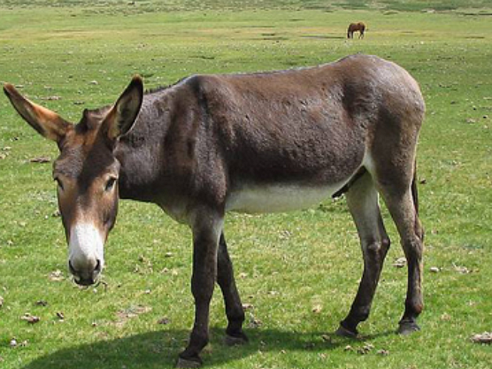
Мул
Найбільш поширеними та найбільш практичними з усіх гібридів є мули (нащадки чоловічої особини осла та жіночої — коня).
З тих пір як Джордж Вашингтон привіз мула в Америку, ці тварини стали відігравати першорядну роль робочих тварин. У 2003 році Університету Айдахо вдалося створити перший клон гібридної тварини — мула з іменем Айдахо Гем.
За своєю тривалістю життя він набагато випереджає ослів і коней, на даний момент є чудовим робочим твариною, що відрізняється невибагливістю. Мул - найвідоміший своєю життєздатністю міжвидовий гібрид тваринного світу. Вийшов він при схрещуванні двох, зовсім неоднакових біологічних видів.
У дикій природі такого виду схрещування не буває. Люди самі свідомо народили мула для своїх потреб, і не помилилися, отримавши такого цікавого цінного помічника.

Slide 7
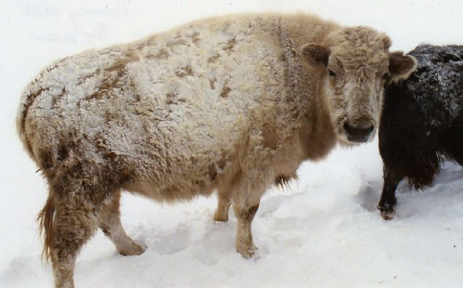
Біфало
Біфало — гібрид корови та американського дикого бізона. Першим вивів біфало Чарльз Гуднайт на своєму ранчо. Коли в 1886 році в Канзасі загинули від холоду тисячі голів худоби, Гуднайт вирішив вивести породу, яка змогла б пережити люті зими. Біфало мають міцну конструкцію, гарну активність, поступливий характер, стійкість до багатьох хвороб, плодючість близько 99%. Крім того, вони завдають незначного збитку екології.
При виведенні породи стояло завдання отримати копитних тварин, які зможуть жити поза приміщенням і добувати собі рослинні корми навіть в зимовий час з-під снігу, як бізони. Випадкові гібриди бізонів були зафіксовані ще в 1749 році в Північній Америці.
Першим спеціально вивів біфало Чарльз Гуднайт на своєму ранчо. Коли в 1886 році в Канзасі загинули від холоду тисячі голів худоби, Гуднайт вирішив вивести породу, яка змогла б пережити люті зими.

Slide 8
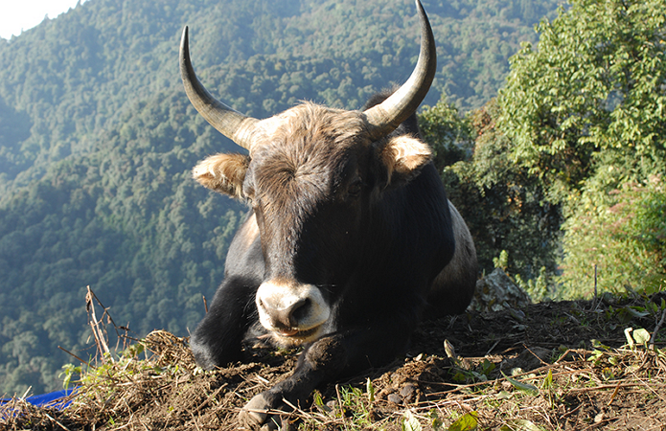
Дзо
Дзо або хайнак — це тварина, яка з’явилася внаслідок схрещення яка та великої рогатої худоби. Подібно мулам, чоловічий варіант гібриду безплідний, а жіночий дзо є плідним. Дзо більші і сильніші, ніж яки і худоба регіону, що робить їх ідеальними тваринами для піднімання на гору Еверест.
Зустрічається у Монголії, а також на Тибеті, у Бутані та Непалі, де має назву дзо.
Використовується у сільському господарстві. По виходу масла, якості молока продуктивнішою серед порід корів вважається корова-хайнак або дзо.

Slide 9
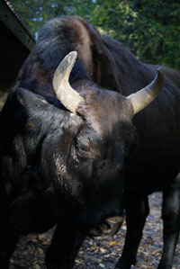
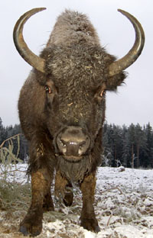
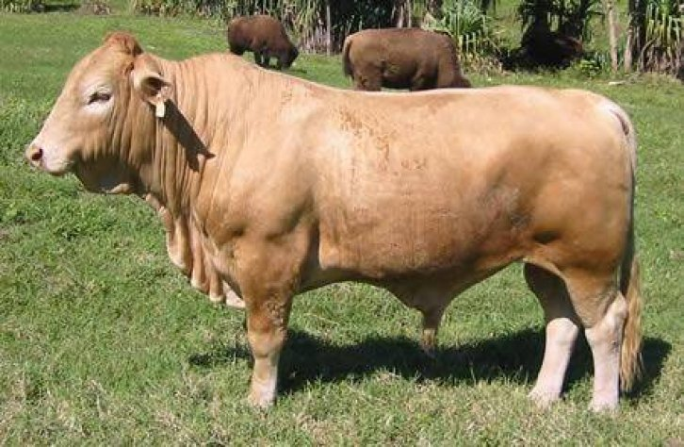
Гібриди зубра та бізона
Отримано гібриди:
великої рогатої худоби з зубром – зуброни;
великої рогатої худоби з бізоном;
зубра з бізоном – зубробізони;
бізона з яком, зебу, гаялом.

Slide 10
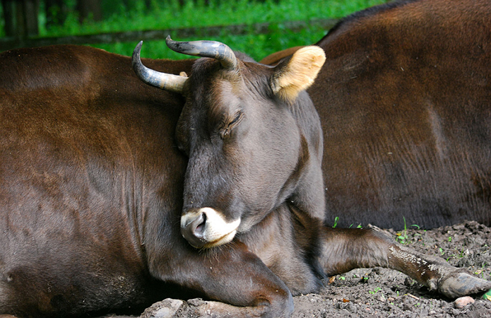
Зуброн
Зуброн — це гібридна тварина самця європейського зубра та самиці домашньої корови. Після Першої світової війни багато європейців вважали, що зуброни замінять домашню худобу, адже вони надзвичайно стійкі до хвороб. Сьогодні програма з розведення зубронів не діє, залишилося лише єдине стадо цих гібридів, що складається з декількох особин. Воно живе в Національному парку Білорусії Біловезька пуща.
Сильніші і витриваліші, стійкіші до хвороб, вони спочатку планувалися як можлива заміна великої рогатої худоби після Першої світової війни. Але вчені змогли вивести першого здатного розмноженню зуброна тільки в 1960-х, а через 20 років польський уряд згорнув програму, оскільки фермери і державні господарства зубронами не цікавилися.
Тепер тільки невелике стадо живе в національному парку в Польщі.

Slide 11
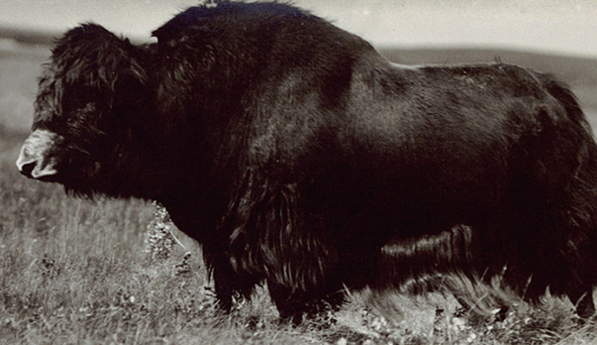
Якало
У американському виданні 1926 року репортер Ліона Каунті описує успішне схрещення у одному з канадських національних парків дикого бізона та яка. М'ясо якала має низький вміст жиру і високий вміст білка. Якали не прижилися і канадська провінція Альберта стала єдиним місцем, куди ступали їхні копита.
Якало активно виводили в 1920-ті роки в Канаді - місцеві жителі хотіли набути вигляду домашньої великої рогатої худоби, стійкої до морозів. Якало страждали від холоду, до розмноження були здатні тільки самки цього гібрида, а відсоток виживання новонароджених якало був надзвичайно низький.
Всі ці невдачі змусили канадців у 1928 році відмовитись від ідей виведення якало. Окремі ентузіасти проводять спроби схрещування яків з американськими бізонами і в наші дні, але не мають жодних успіхів у подоланні проблем, що виникають.

Slide 12
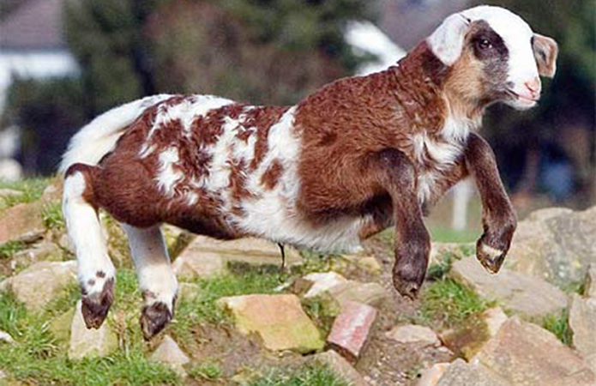
Вівці-кози
Цікава історія на фермі в Північній Німеччині. Козел перестрибнув через паркан для романтичної зустрічі з овечкою. Як правило, такий перехресний результат не викликає дітонародження, але фермер Клаус Ексстербрінк спостерігав та доглядав за своєю овечкою, і в результаті вона народила вівце-козу. Клаус назвав її Лізою. Хоча природні гібриди овець-козлів надзвичайно рідкісні, проте вчені намагаються вдосконалили техніку для їх створення в лабораторії.
Особливості гібриду: швидкий розвиток;
вага, що перевищує вагу батьків;
густие, довге хутро.
безплідність;
непомірна активність самців щодо овець та кіз.
М'ясо володіє унікальним смаком, відмінним від овечого та козячого.
У гібридів вівці і кози спостерігаються ознаки обох батьків. Але, у зв'язку з генетичним розбіжністю, вони найчастіше нежиттєздатні: вагітність переривається в першій половині терміну. Народились особини з цієї ж причини не можуть мати потомства.

Slide 13
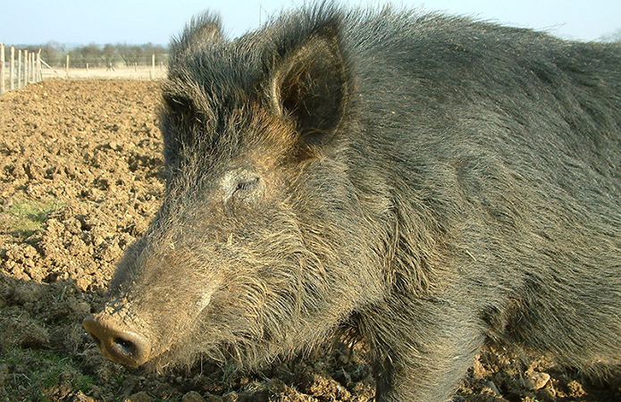
Свині залізного віку
Свійські свині темворської породи схрещуються з дикими свинями, внаслідок чого народжуються так звані свині залізного віку.
Ці гібриди більш ручні, ніж дика свиня, але не такі податливі, як свійські. Зазвичай м'ясо цих тварин використовують для приготування особливих сортів м’ясних виробів.

Slide 14
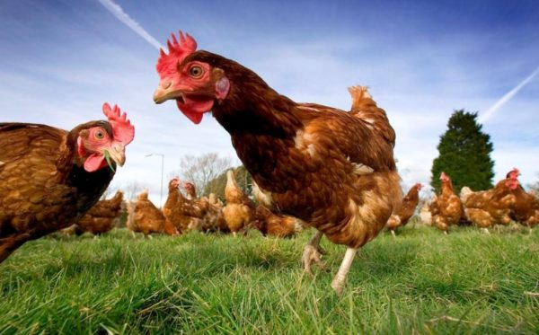
Кури кроси
Кури кроси (від англійського cross – хрест) – це гібриди, отримані в ході схрещування декількох ліній високопродуктивних порід. У масштабах промислового виробництва частіше вдосконалюють яєчні і м’ясні лінії, рідше м’ясо-яєчні або універсальні. У цій статті розглядаються особливості змісту гібридів, їх раціон харчування, переваги і недоліки в порівнянні з племінними породами.
Кроси використовують тільки для отримання кінцевого продукту споживання (м’ясо, яйце), так як їх потомству не передаються висока несучість або здатність швидко набирати масу.
Потомство, отримане в ході схрещування двох, трьох або чотирьох ліній і має показники продуктивності вище ніж у вихідного матеріалу

Slide 15
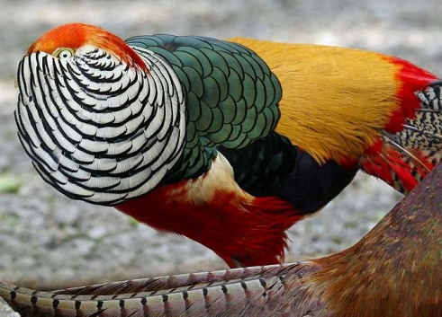
Гібридний фазан
Гібридний фазан - це гібрид, що отримується при схрещуванні золотого та алмазного фазанів. Птах має прекрасний колір оперення, тому гібридні фазани дуже широко поширені як в розплідниках, так і серед любителів. Примітно, що гібридні фазани поширені й у дикої природі, оскільки схрещування цих видів відбувається дуже легко.
Слід зазначити, що легко відбувається як міжвидове, а й міжродове схрещування фазанів, деякі гібриди плідні, тому вивчення гібридних фазанів представляє великий біологічний інтерес. Робота над вивченням гібридного фазану триває. Першого з виявлених гібридних фазанів привезли в Англію, де відразу велися спроби схрестити його з іншими видами фазанів,
цей фазан дав так багато матеріалу для досліджень, що після його смерті, його опудало помістили в Музей Ротшильда

Slide 16
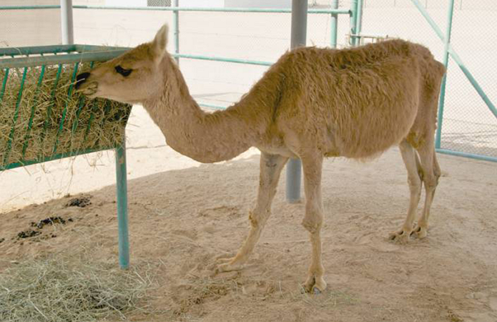
Кама
Кама — це гібрид одногорбого верблюда та лами. Хто ж санкціонував це схрещення та назвав його Рамою? Вірно, народний принц Дубаї. Кама був створений у 1998 року. Він має вовну лами та темперамент верблюда. Проте Рама виявився досить нерозумним.
Народжується в результаті штучного запліднення, оскільки відмінність розмірів тварин не допускає природного розмноження. Верблюлама має маленькі вуха і довгий хвіст, як у верблюда. Його копита роздвоєні, як у лами. У верблюлами немає горба. Верблюлама сильне, але невелика тварина

Slide 17
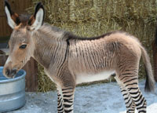
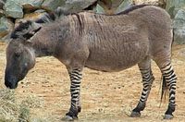
Зеброїди
Зовнішній вигляд і швидкість пересування вплинули на рішення людини одомашнити зебру вельми незвичайним чином - шляхом схрещування її з родичами - іншими представниками непарнокопитних. Результатом такого досвіду стали цікаві тварини з незвичайними назвами. Всі вони носять загальну назву - зеброїди, яка походить від змішування слів «зебра» і «гібрид». Для отримання цих гібридів використовують самців зебри і самок інших кінських.
Зебра плюс осел дорівнює Зонка (Zedonk або Zonkey від англійських слів «zebra» - «зебра» і «donkey» - «осел»). Для цих гібридів характерний ремінь на спині, на череві і «хрест» на плечах
Якщо схрестити зебру і поні, в результаті вийде Зоні (Zony від англійських слів «zebra» - «зебра» і «pony» - «поні»).

Slide 18
Список використаних джерел:
https://ukr.agromassidayu.com/gibridi-zhivotnih-spisok-s-foto-i-opisaniem-interesnie-fakti-read-493077
https://ukr.agromassidayu.com/mul-zhivotnoe-vivedennoe-chelovekom-proishozhdenie-mulov-muli-eto-page-518242
https://kurkul.com/porody/17-bifalo
http://okagazeta.ru/articles/media/2015/12/4/nasha-superkorova-hajnak/
https://ochmanity.com/25666/
https://yavarda.ru/yakalo.html
https://zoohybrid.ru/gibrid80=fazan
https://uk.heldforranson.com/3627-description-and-characteristics-of-a-hybrid-of-a-goa.html
https://www.omedvet.ru/about-animals/hybrids-in-the-animal-world/gibridnyj-fazan.html
https://ukr.agromassidayu.com/gibridi-zhivotnih-spisok-s-foto-i-opisaniem-interesnie-fakti-read-493077
https://ppt-online.org/102927
http://poradu.pp.ua/nauka/19571-gbridi-tvarin-roslin-prikladi-foto-gbrid-lyudini-tvarini.html

Slide 19
Дякую за увагу!

